Slide 1

Centro Universitário de Excelência
Sistemas de Informação
FoodDelivery - Sistema de Pedidos (CLI em Java)
Autores: Kéven Moraes Patrício Bruno Moreira Lima Gabriel Honorato Santos Ferraz
Claudio Pales Costa
Artur Maia Coqueiro

Slide 2
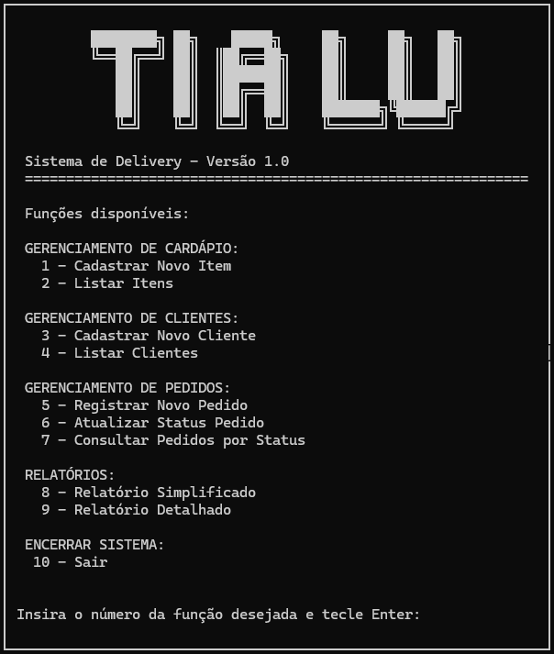
Sumário
1. Funcionalidades: Gerenciamento de clientes, cardápios, pedidos e etc.
4. Futuro do projeto: O iremos fazer no futuro do nosso projeto.
2. Arquitetura e organização: Linguagens e conceitos do sistema.
3. Tecnologias: Mostrando as tecnologias usadas e como executar.

Slide 3
1.Funcionalidades Principais
Gerenciamento de Cardápio: Cadastro e listagem de itens.
Gerenciamento de Cliente: Registro e consulta de clientes.
Gerenciamento de Pedidos: Criação e consulta de pedidos.
Relatórios: Análise de vendas diárias.
FoodDelivery - Sistema de Pedidos (CLI em Java)

Slide 4
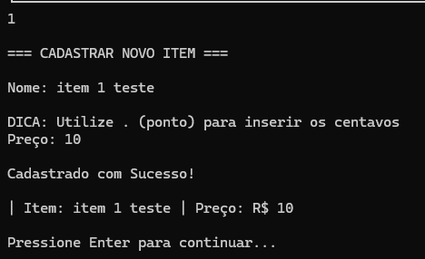
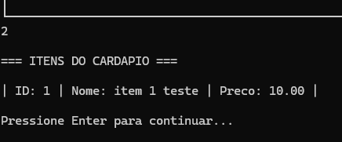
1.1 Cardápio
Gerenciamento de Cardápio:
Cadastrar itens novos com nome e preço.
Exibir o cardápio completo com códigos e valores.
Cadastrar itens
Exibir itens
FoodDelivery - Sistema de Pedidos (CLI em Java)

Slide 5
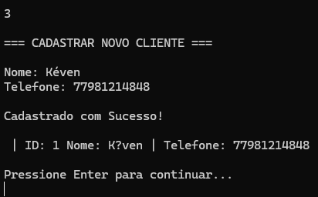
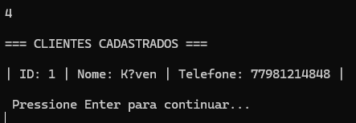
1.2 Clientes
Gerenciamento de Clientes:
Registrar novos clientes com nome e telefone.
Exibe todos os clientes cadastrados.
Cadastrar Clientes
Exibir clientes
FoodDelivery - Sistema de Pedidos (CLI em Java)

Slide 6
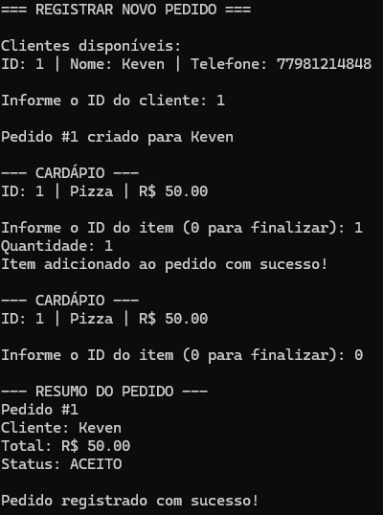
1.3 Pedidos (Parte 1)
Gerenciamento de Pedidos:
Registrar novos pedidos.
Escolha o cliente
Adicione itens do cardápio
Confirme o pedido
FoodDelivery - Sistema de Pedidos (CLI em Java)

Slide 7
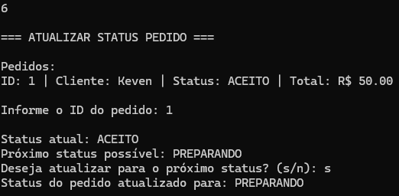
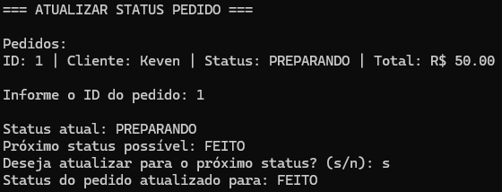
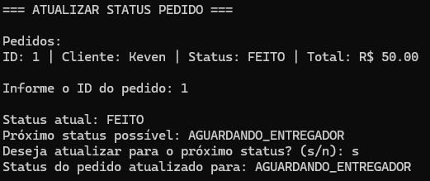
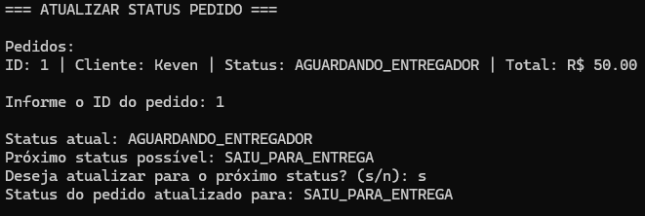
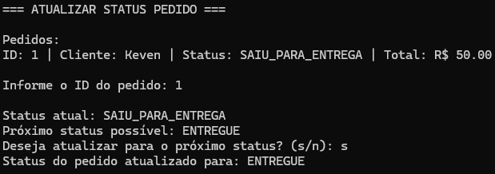
1.3 Pedidos (Parte 2)
Gerenciamento de Pedidos:
Atualizar Status.
Acompanha o ciclo de vida do pedido
FoodDelivery - Sistema de Pedidos (CLI em Java)

Slide 8
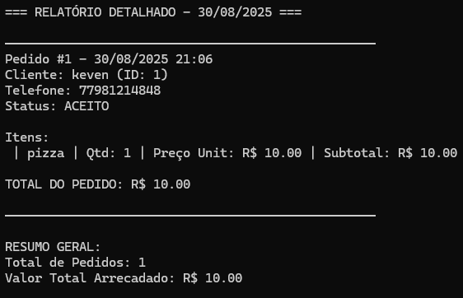
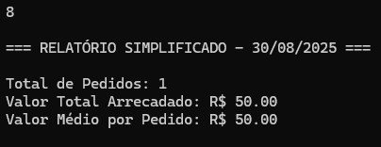
1.4 Relatórios
Funcionalidade:
Relatório Simplificado.
Total de pedidos e valor total arrecadado.
Relatório Detalhado.
Lista completa de pedidos, com cliente, itens e valor final de cada um.
Relatório Detalhado
Relatório Simplificado
FoodDelivery - Sistema de Pedidos (CLI em Java)

Slide 9
2.Arquitetura do código
Conceitos de POO Aplicados:
Classes e Objetos: Cliente, Pedido, Item.
Relacionamentos: Um Pedido está associado a um Cliente e é composto por Itens.
Singleton: A CentralDados garante um único ponto de acesso aos dados.
Print do Código (Main.java):
Aqui você pode usar o código que me enviou. Ele é perfeito para mostrar como o menu principal organiza e chama as outras partes do sistema.
FoodDelivery - Sistema de Pedidos (CLI em Java)

Slide 10
3.Tecnologias
Tecnologias Utilizadas:
Linguagem: Java 17+
Versionamento: Git / GitHub
Build: Gradle Wrapper
Como Executar o Projeto:
Abra o terminal na pasta do projeto.
Execute o comando: .\gradlew jar (Windows) ou ./gradlew jar (Linux/Mac).
Rode o sistema com: java -jar build/libs/seu-arquivo.jar.
FoodDelivery - Sistema de Pedidos (CLI em Java)

Slide 11
4.O Futuro!!!
O Futuro do FoodDelivery:
Integração com banco de dados (MySQL).
Criação de APIs REST com Spring Boot.
Implementação de Backend for Frontend (BFF).
Sistema de notificações em tempo real.
FoodDelivery - Sistema de Pedidos (CLI em Java)

Slide 12
Referências
Github
StackOverFlow
DevMedia
DIO

